Slide 1
Herramientas de valoración y gestió́n del riesgo de violencia en la pareja:
un nuevo enfoque de intervención criminológica

Slide 2
Punto de partida
¿Son todas las víctimas de violencia de género iguales? ¿Están en la misma situación?
¿Podemos hacer disminuir el riesgo de sufrir violencia de género?
¿Qué son estas herramientas? ¿Para qué sirven? ¿Sirven?

Slide 3
Herramientas de valoración y gestión del riesgo
Continuo
y
específico
Concepto: Es la estimación del riesgo del comportamiento violento en el futuro, en personas con un historial de violencia.
Sustituye al de “PELIGROSIDAD”: utilizado en la legislación penal, pero con poca capacidad predictiva, inespecífico y poco útil para predecir el tipo de violencia que ejercerá en el futuro el sujeto.
Estático
y
genérico
Notes:
Cada tipo de violencia tiene factores de riesgo y de protección específicos, consideración que no es tenida
en cuenta al utilizar la peligrosidad para la predicción de cualquier tipo de violencia.
La valoración del riesgo considera los factores predictivos en función del tipo de violencia a predecir y, de este modo, la capacidad predictiva aumenta considerablemente.

Slide 4
¿Qué herramientas se utilizan en la valoración del riesgo de violencia en la pareja?

Slide 5
¿De qué disponemos?
S.A.R.A. – Spouse Assault Risk Assessment – Kropp et al (1995)
D.A. – Danger Assessment tool – Campbell (1995)
K-SID – Kingstib Screeming Instrument for DV - Gelles y Tolman (1998)

Slide 6
S.A.R.A.
Necesidad de intervenir profesionalmente en la violencia:
Deben ser específicas para este tipo de violencia
Deben ser incluidas en un plan integral de prevención
NO todas las intervenciones garantizan el efecto deseado

Slide 7
S.A.R.A.
Información facilitada por la víctima:
20 ítems
Valoración (0-1-2)
Ítem crítico (0 - 1)
Otras consideraciones
Resumen de valoración del riesgo: Bajo, moderado y alto

Slide 8
S.A.R.A. – Hoja de codificación
Historial Delictivo
Violencia anterior contra familiares
Violencia anterior contra desconocidos o conocidos no familiares
Violación de la libertad condicional u otras medidas judiciales similares

Slide 9
S.A.R.A. – Hoja de codificación
Ajuste psicosocial:
Problemas recientes en la relación de pareja
Problemas recientes de empleo/trabajo
Víctima y/o testigo de violencia familiar en la infancia y/o adolescencia
Consumo/Abuso reciente de drogas
Ideas/Intentos de suicidio y/o homicidio recientes
Síntomas psicóticos y/o maníacos recientes
Trastorno de personalidad con ira, impulsividad o inestabilidad conductual

Slide 10
S.A.R.A. – Hoja de codificación
Historial de violencia contra la pareja:
Violencia física anterior
Violencia sexual y/o ataques de celos en el pasado
Uso de armas y/o amenazas de muerte creíbles en el pasado
Incremento reciente en la frecuencia o gravedad de las agresiones
Violaciones e incumplimientos anteriores de las órdenes de alejamiento
Minimización extrema o negación de la violencia anterior contra la pareja
Actitudes que apoyan o consienten la violencia contra la pareja

Slide 11
S.A.R.A. – Hoja de codificación
Delito/Agresión actual (que motiva la valoración):
Violencia sexual grave
Uso de armas y/o amenazas de muerte creíbles
Violación o incumplimiento de las órdenes de alejamiento

Slide 12
¿Todo son herramientas?

Slide 13
¿Son herramientas?
VPR – Protocolo de valoración de riesgo de violencia en la pareja (CNP, GC, P. Local)
EPV-R - Echeburúa, Amor, Loinaz y Corral (2010) Riesgo de Violencia Grave Contra la Pareja (Ertzaintza)
RVD-BCN, Pueyo (2011) (Barcelona)

Slide 14
¿En qué necesitamos mejorar en la atención a las víctimas?
¿Qué ocurre con las víctimas que no quieren denunciar?
¿Qué pasa con las víctimas que quieren seguir viviendo con el maltratador?
¿Hacia dónde están dirigiéndose las investigaciones en Violencia en la Pareja?
Herramientas de gestión del riesgo
Factores de Protección

Slide 15
La realidad…
“Entre un 80-95% de las mujeres que denuncian, terminan manifestando su deseo de no seguir colaborando con el proceso judicial”

Slide 16
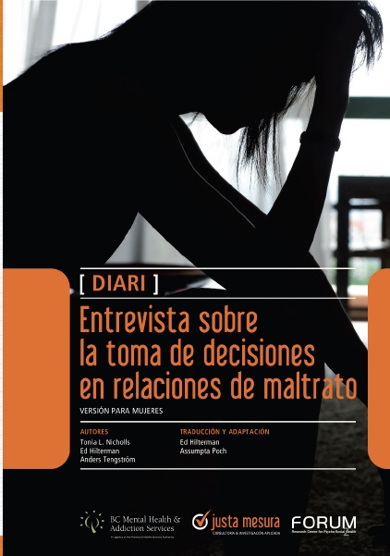
DIARI
Decision-making in Abusive Relationships Interview: Nicholls, Hilterman y Tengström (2011)

Slide 17
DIARI
Valorar las necesidades de la víctima de la violencia de pareja
En relación al escaso éxito de las intervenciones con los agresores de violencia de género se ha desarrollado el DIARI, una herramienta para valorar las necesidades de la víctima y desarrollar estrategias de ayuda y soporte para la víctima

Slide 18
DIARI: objetivos
Objetivos: La valoración estructurada de las necesidades de la víctima de maltrato de pareja
Desarrollar una estrategia de seguridad para la víctima (un plan de trabajo)
Aumentar la comprensión de las decisiones de las víctimas de violencia de pareja

Slide 19
¿Qué es el DIARI?
24 factores de necesidad obtenidos de:
La literatura científica
Experiencia de profesionales que trabajan con mujeres maltratadas
Grupos que trabajan con mujeres maltratadas que pertenecen a diversas minorías étnicas

Slide 20
Propósito del herramientas de gestión del riesgo
El DIARI es una “guía”
Puede ayudar en la valoración de las necesidades de las victimas de violencia por parte de su pareja
Informar decisiones en relación a la planificación de su seguridad y tratamiento /intervención

Slide 21
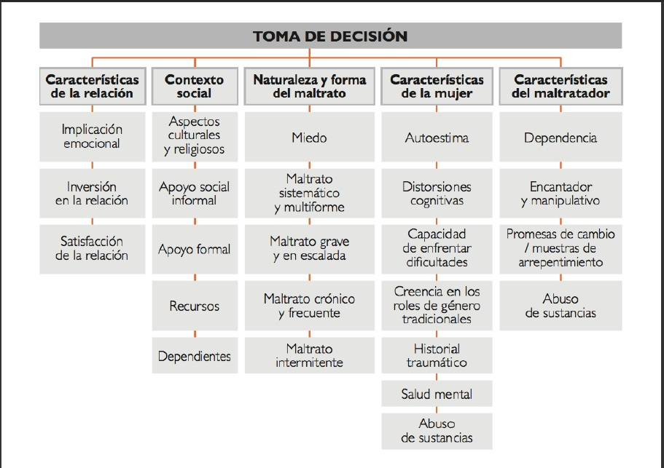
Toma de decisión

Slide 22
DIARI nos muestra…
Los ítems de necesidad se relacionan en una investigación piloto con:
La calidad de vida de la mujer maltratada después de un periodo de seguimiento de 3 meses
La reanudación de la relación abusiva durante el periodo de seguimiento (AUC = .81)
La frecuencia y número de estrategias diferentes en la búsqueda de ayuda
Maltrato psicológico durante el periodo de seguimiento

Slide 23
CONCLUSIONES

Slide 24
Las herramientas de valoración y gestión del riesgo nos pueden ayudar a:
entender mejor las decisiones de las mujeres maltratadas y mejorar su asistencia.

Slide 25
Las herramientas de valoración y gestión del riesgo nos pueden ayudar a:
disminuir el riesgo de victimización de las mujeres víctimas de violencia de género.

Slide 26
Las herramientas de valoración y gestión del riesgo nos pueden ayudar a:
ayudar a los jueces de los juzgados de violencia de género en la toma de decisiones.

Slide 27
Las herramientas de valoración y gestión del riesgo nos pueden ayudar a:
mejorar la gestión de los recursos con los que cuentan las mujeres víctimas: eficacia y eficiencia

Slide 28
¡Muchas gracias!
Nahikari Sánchez Herrero
Directora de IN DUBIO CONSULTORÍA & CRIMINOLOGÍA APLICADA
www.indubioconsultoria.com
Presidenta de la Asociación Profesional de Criminólogos de Navarra. Miembro de FACE.
nahikari.sanchez@indubioconsultoria.com

